Slide 1




Проект «Оптимизация процесса учета предоставления услуг
в БУ ВО «ЦКРИ «Семь Ступеней»
Цель – сокращение времени ввода информации
Куратор проекта:
И.В. Митин – ведущий аналитик отдела оптимизации процессов государственного управления КУ ВО «ЦЭПВО»
Заказчик проекта:
О.В. Сергеева– руководитель департамента социальной защиты Воронежской области
Владелец процесса:
И.А. Гринева– директор
БУ ВО «ЦКРИ «Семь Ступеней»
Руководитель проекта:
И.В. Савинова – заместитель директора
БУ ВО «ЦКРИ «Семь Ступеней»
Потребитель:
Сотрудники учреждения, получатели услуг
г. Воронеж, 2025

Slide 2


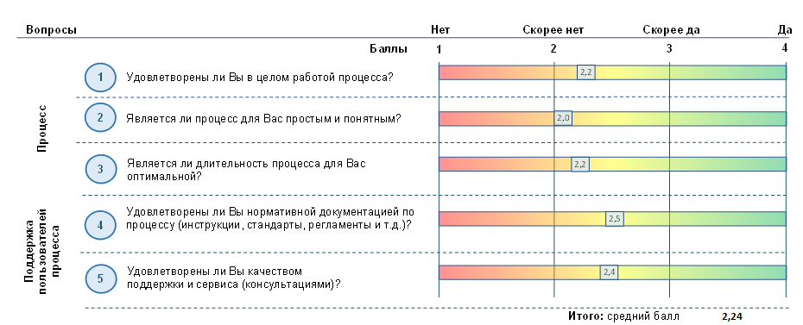
Диагностика исходного состояния процесса.
Анкетирование №1

Slide 3
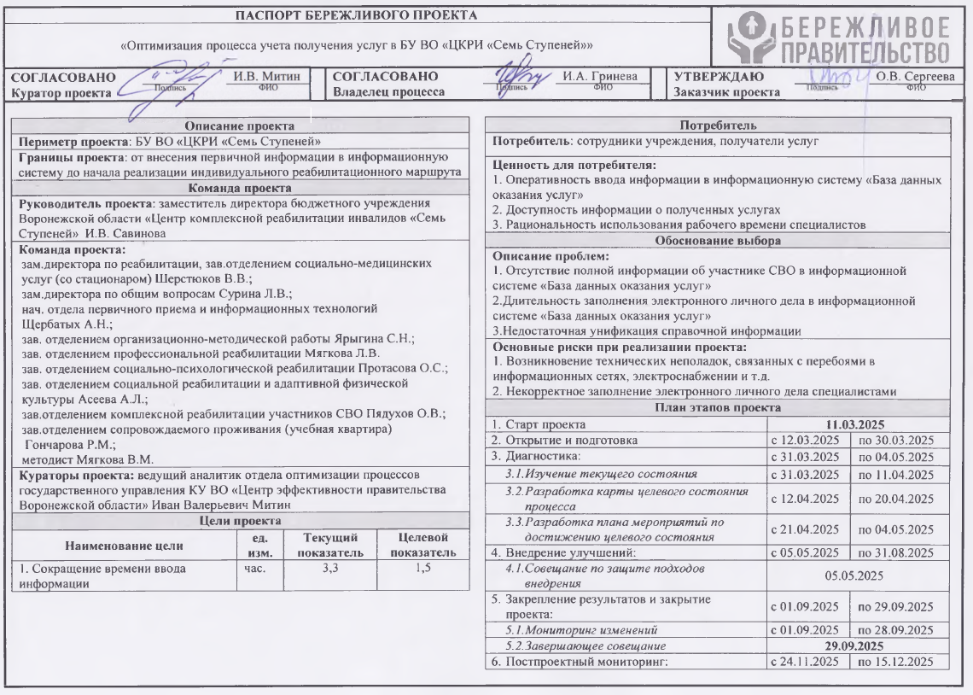
Паспорт проекта

Slide 4
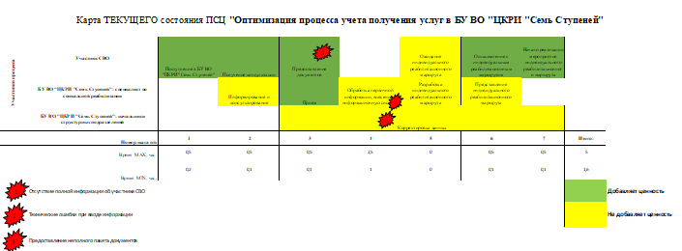
Диагностика исходного состояния процесса.
Карта текущего состояния.

Slide 5
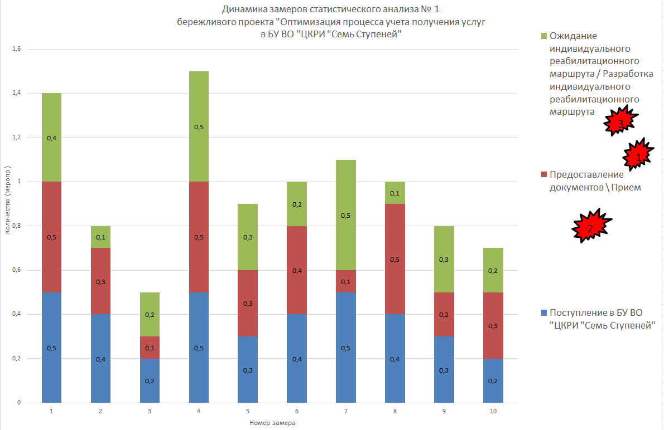
Диагностика исходного состояния процесса.
Статистический анализ №1

Slide 6
Выявленные проблемы при диагностике исходного состояния процесса
1
Выявленная проблема
Отсутствие полной информации
об участнике СВО
2
Выявленная проблема
Технические ошибки
при вводе информации
3
Выявленная проблема
Предоставление
неполного пакета документов

Slide 7
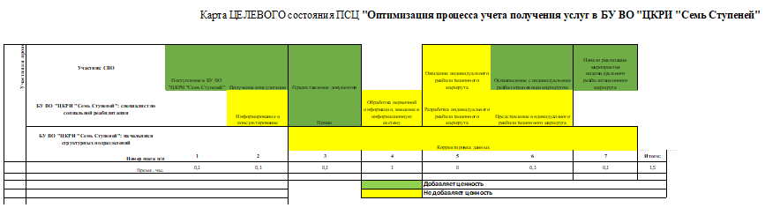
Проектирование. Карта целевого состояния процесса.

Slide 8
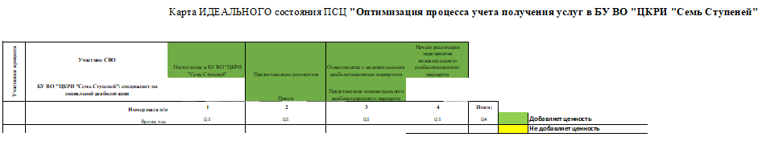
Проектирование.
Карта идеального состояния процесса.

Slide 9
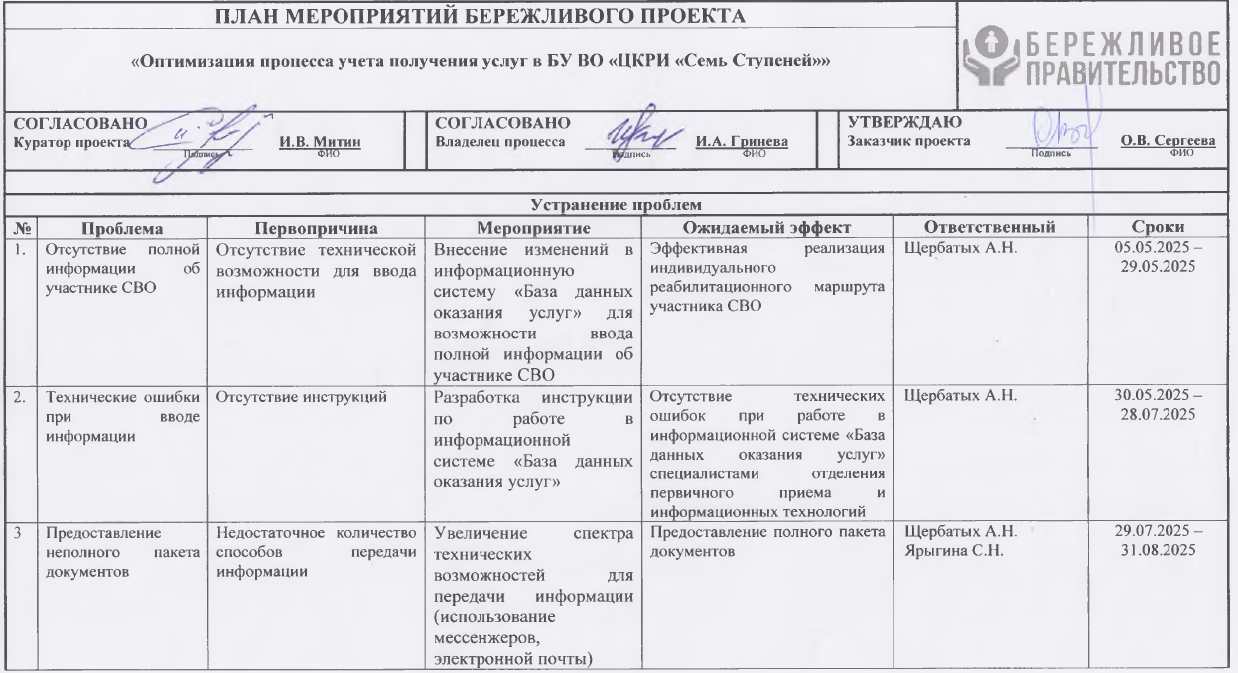
План мероприятий по достижению целевых показателей проекта

Slide 10

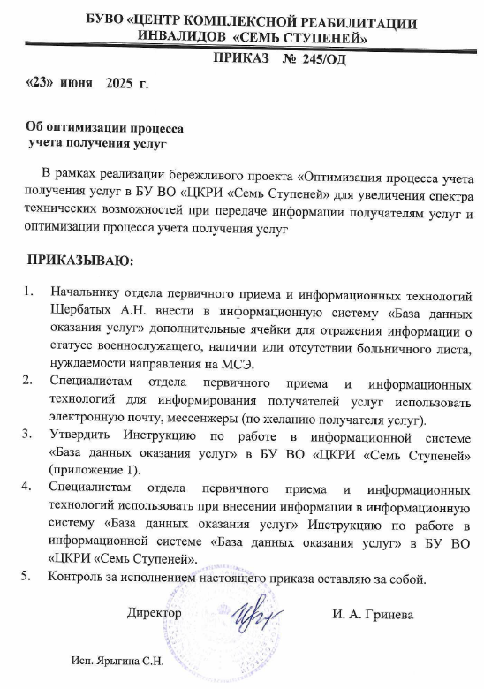
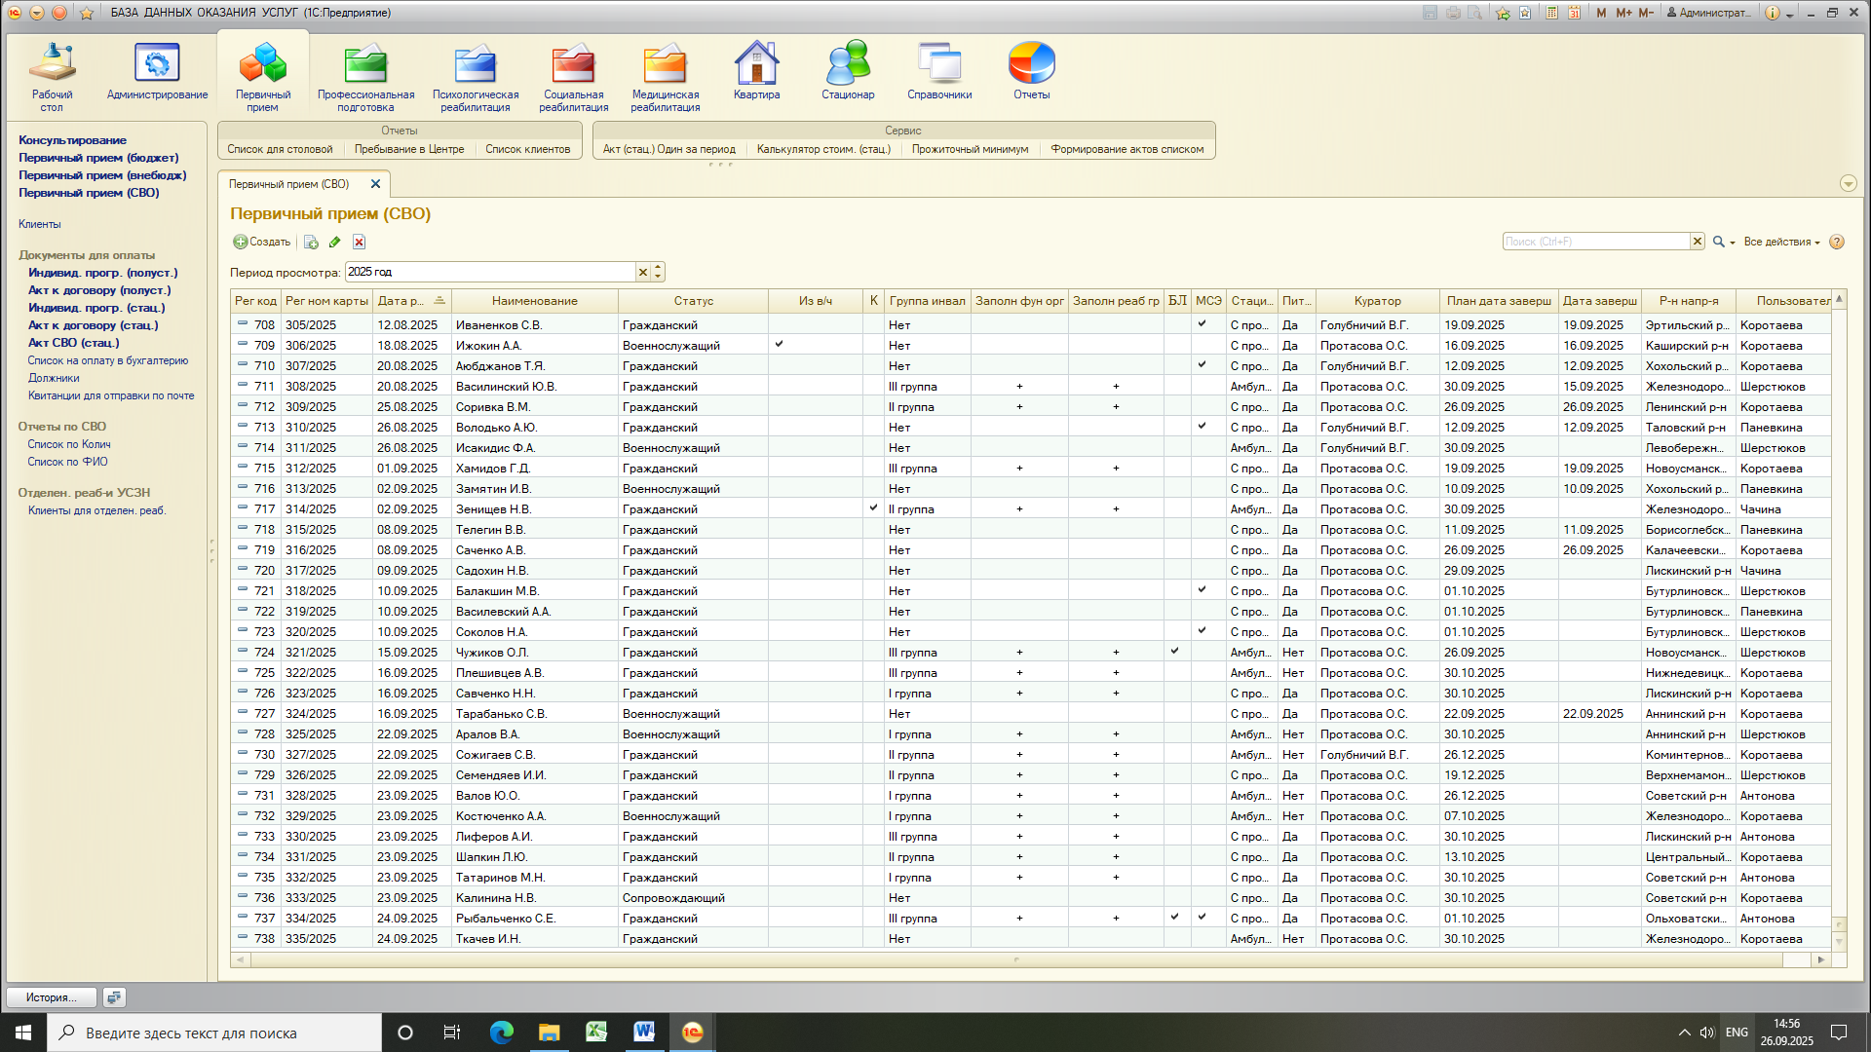
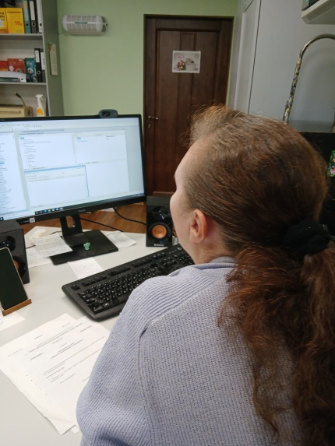
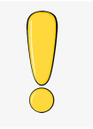
Реализация плана мероприятий по достижению целевого состояния проекта
Внесение изменений в информационную систему
«База данных оказания услуг»
для возможности ввода полной информации об участнике СВО
Разработка инструкции по работе
в информационной системе
«База данных оказания услуг»
Увеличение спектра технических возможностей
для передачи информации

Slide 11
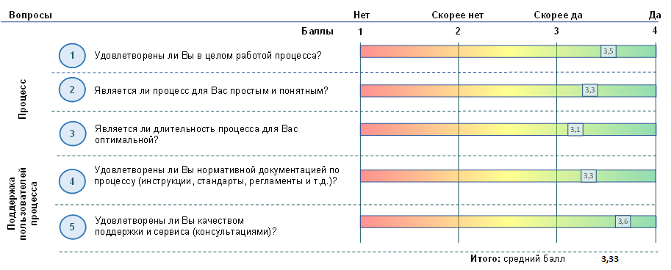
Диагностика мониторинга изменения процесса.
Анкетирование №2

Slide 12
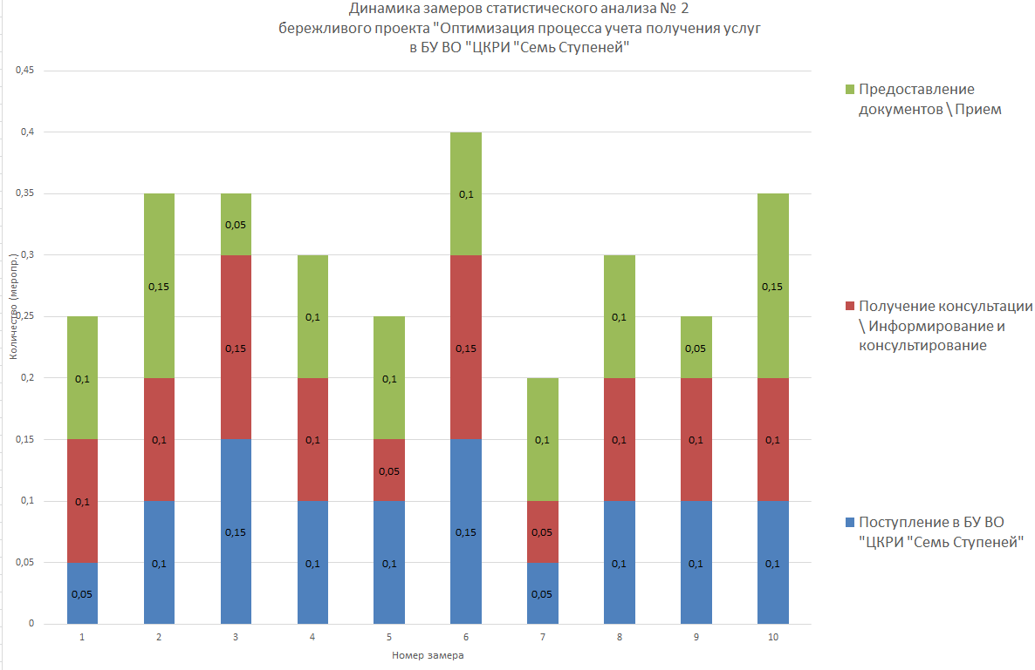
Диагностика мониторинга изменения процесса.
Статистический анализ №2

Slide 13
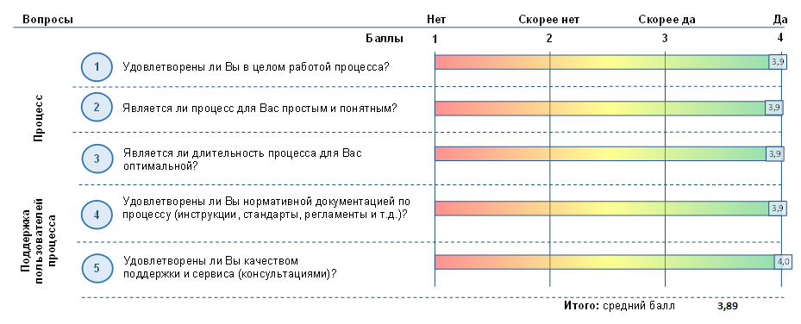
Диагностика мониторинга изменения процесса.
Анкетирование №3

Slide 14
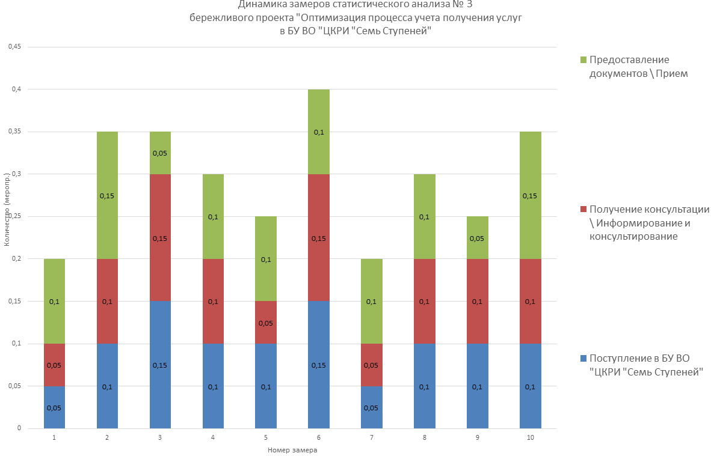
Диагностика мониторинга изменения процесса.
Статистический анализ №3

